Slide 1
SISTEMAS DE EVENTOS ACADÊMICOS
FELIPE RESENDE GOMES
PROGRAMAÇÃO CORPORTATIVA
PROFESSOR: ROGÉRIO SILVA

Slide 2
Introdução:
Construção da Camada de Modelo.
Padrões Utilizados
Construção das Fábricas.
NHibernate.
Desenvolvido com Visual Studio Express 2015 V2.
Linguagem utilizada: C#
Repositório: github.com/FelipeRes/Sistema-de-Eventos

Slide 3
Estrutura do Projeto
Solução
Aplicação
Domínio
Modelo
Exceptions
Map
NHibernate
Testes

Slide 4
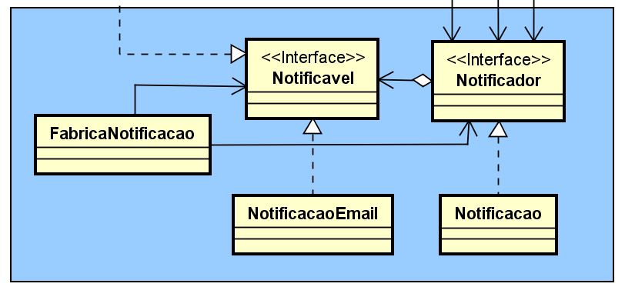
Notificações(Observer)

Slide 5
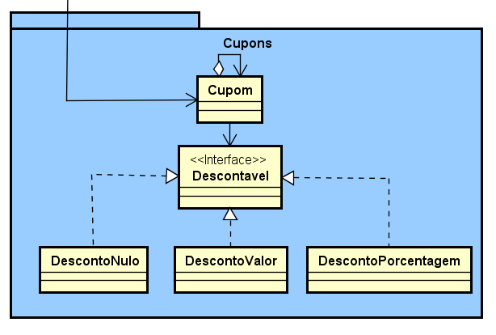
Cupons (Strategy)

Slide 6
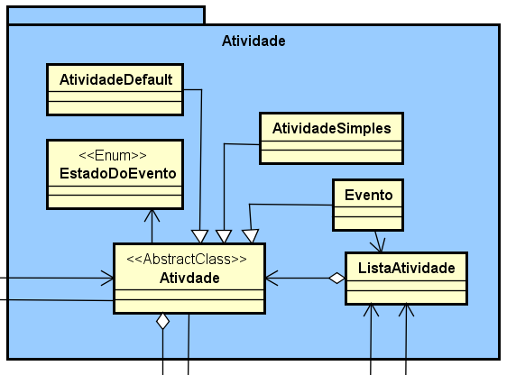
Evento – Inscrição (Composite)

Slide 7
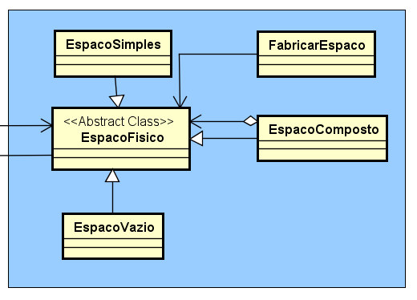
Espaços Físicos

Slide 8
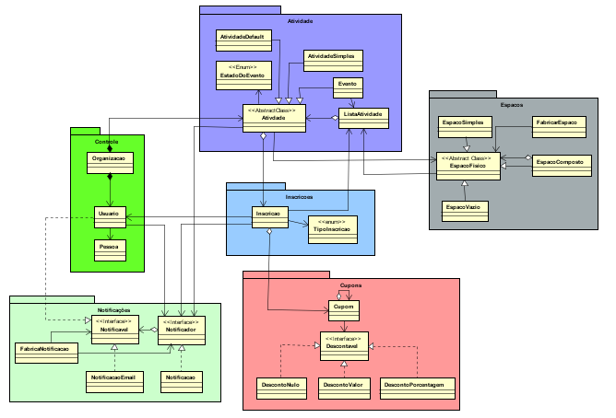

Slide 9
Fábricas
Todas as Abstrações possuem o construtor internal.
Elas possuem fábricas das suas Implementações.
Quando uma fábrica cria um objeto, ela o adiciona no banco de dados automaticamente, incluindo suas dependências.

Slide 10
Builder
EspacoFisico local = FabricarEspaco.Composto("IFPI")
.CriarEspaco("PredioA")
.CriarEspaco("PredioB")
.CriarEspaco("PredioC")
.build();
Pessoa pessoa = Pessoa
.BuildNome("Maria")
.CPF(0402234012)
.DataNascimento(DateTime.Now)
.build();

Slide 11
Outros Padrões e Técnicas:
Hook Method.
Singleton.
Null Object.
Branches no Github.

Slide 12
NHibernate
Mapeamento Objeto Relacional por XML.
Fluent API gera o XML de mapeamento.
Todo o banco é mapeado para um arquivo Banco.db (sqlite).
Mapeia todas as Sub-Classes.
NHibernateHelper pode ser um singleton.

Slide 13
Exemplo:
public class InscricaoMap : ClassMap<Inscricao> {
public InscricaoMap() {
Id(x => x.Id);
HasMany(x => x.listaDeCupons).Cascade.All();
Map(x => x.Pagamento);
Map(x => x.Participacao).CustomType<TipoInscricao>();
References(x => x.User);
References(x => x.Atividades);
}
}

Slide 14
Principais Features
Criar eventos e eventos satélites.
Inscrição pode ser feita de varias maneiras diferentes.
Criar atividades complementares como “credenciamento” ou “coffe break”.
Notificação automática e geração de agenda.
Combos de Cupons de Desconto.

Slide 15
Agradecimentos:
Professor Rogério.
Turma de Programação Corporativa.
Jgregory.
Eric Freeman e Elisabeth Freeman.

Slide 16
Considerações finais.
Não desista, ainda que falte um minuto para o fim.
O código sempre pode melhorar, então estabeleça um limite.
Alguns livros de computação são realmente úteis. Vá na biblioteca.

Slide 17
Referências
FREEMAN E., FREEMAN E.Use a cabeça. Padrões de Projeto. Editora O’REILLY. 2º Edição. 2009.
Fowler, Martin. Refactoring: improving the design of existing code. Pearson Education India, 2009.
FLUENT Nhibernate. Disponivel em:<http://www.fluentnhibernate.org/> Acessado em: 21/09/2016.

